Slide 1
Samenwerking leefstijl apotheker-diëtist
Nicolette Venema, Inge Huiskamp-Redder, leefstijl apothekers

Slide 2
Indeling presentatie
- Algemene inleiding overzicht medicatie
2 mogelijke thema’s om op samen te werken:
SGLT-2 remmer gebruik
GLP-1 agonist gebruik
Notes:
CHAT gpt HEEFT DE KRAAN GEMAAKT + de gouden kooi + de voet op het rempedaal

Slide 3
Even voorstellen
Nicolette Venema : Apotheker bij Apotheek de Peeleres te Assen sinds 2001
Inge Huiskamp – Redder, Apotheker bij Apotheek Duivenstede sinds 2012
Leefstijl apothekers sinds 2024
Geen ‘conflict of interest’ m.b.t. farmaceutische industrie

Slide 4
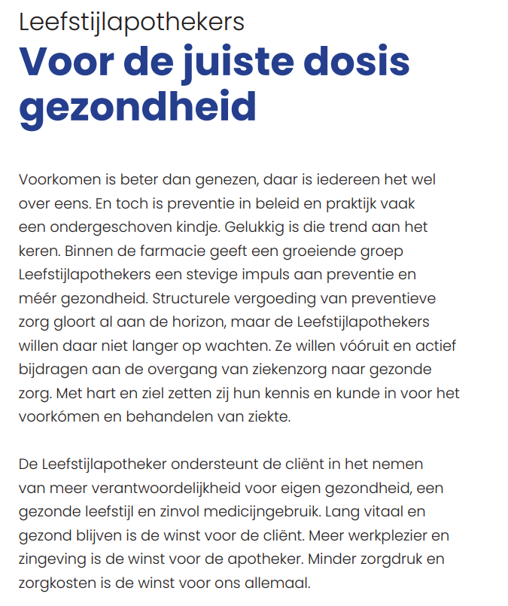

Slide 5
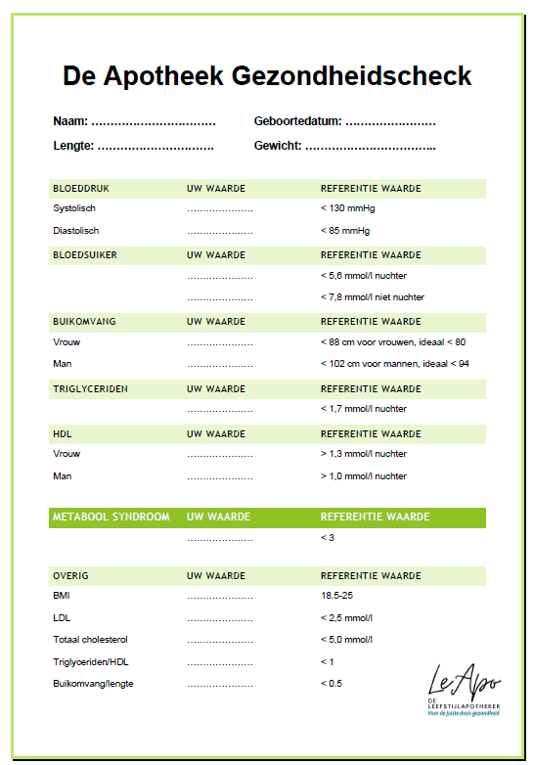
Werkwijze: De Apotheek Gezondheidscheck (DAG)
Leefstijlcheck
Meetwaarden
Toelichting, advies en/of doorverwijzen
Vereniging Arts en Leefstijl
Leefstijlapothekers
Vereniging Arts en Leefstijl

Slide 6
Obesitas: Medicatie? Of leefstijlaanpassingen?
Iemand komt bij jullie?
Wanneer wordt er aan medicatie gedacht?
Hoe gaat het proces?
Als jullie aan medicatie denken: met wie nemen jullie contact op?
POH-er, huisarts, apotheker?

Slide 7
Situatie 2022 per GGD-regio
Notes:
https://www.vzinfo.nl/overgewicht/regionaal/overgewicht

Slide 8
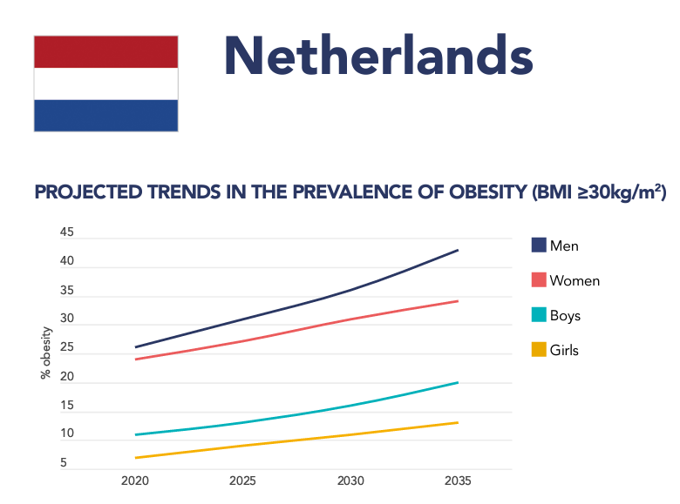
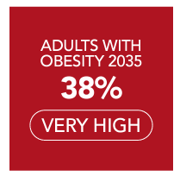
Trendscenario: Waar groeit Nederland naar toe?
DEN HAAG
WE HAVE A PROBLEM!!
https://www.worldobesityday.org/assets/downloads/World_Obesity_Atlas_2023_Report.pdf
Notes:
Als er niets verandert, zal 38% van de volwassen Nederlanders obesitas hebben in 2035. Dat voorspelt de World Obesity Federation.

Slide 9
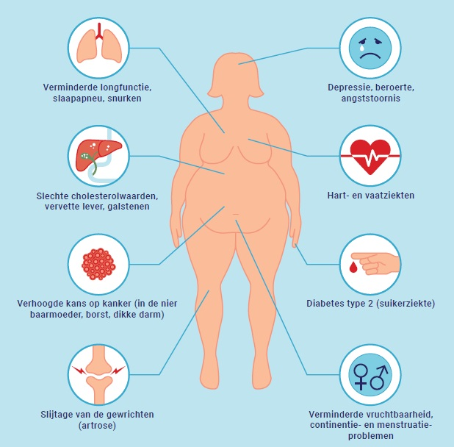
Obesitas is een ziekte
En een risicofactor voor >200 aandoeningen
Metabole ziektes (hv ziekte, dm2)
13 soort kanker
Mentale klachten (2-way)
Onvruchtbaarheid
Artrose
Slaapapneu
Immuunsysteem (COVID!)
Etc etc…
Notes:
Vet is een endocrien orgaan
Vet produceert hormonen en cytokinen
Verstoring verzadigingssignaal
Leptine-resistente receptor in hersenen

Slide 10
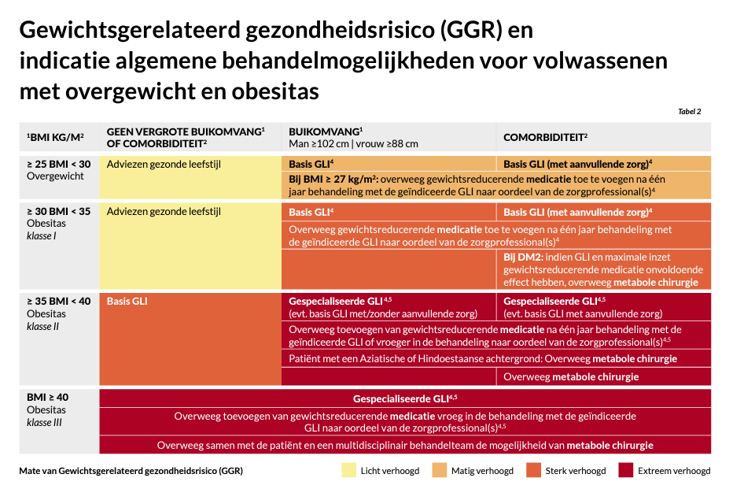
Gecombineerde leefstijlinterventie (GLI)
https://richtlijnendatabase.nl/gerelateerde_documenten/f/26792/Factsheet_Richtlijn_overgewicht_en_obesitas_volwassenen.pdf
Notes:
Dit is een schema welke gehanteerd wordt: is deze bekend?
GLI; gecombineerde leefstijlinterventie. Dit betreft een interventie waarbij begeleiding bij voeding, beweging en gedrag in samenhang wordt aangeboden.
Afkapwaarden BMI en buikomvang wijken af voor sommige etnische groepen en/of personen vanaf 70 jaar (zie module ‘Uitkomstmaten’)
2. Comorbiditeit: zoals cardiometabole en respiratoire aandoeningen, maligniteiten, artrose, gastro-intestinale aandoeningen, urogenitale aandoeningen/ fertiliteitsproblemen, psychische/psychosociale en overige problematiek (Voor volledig overzicht zie module ‘Obesitas-gerelateerde comorbiditeiten’)
3. De basis van gezonde leefstijl bestaat uit: • Voedingsadviezen conform de Richtlijn Goede Voeding: Schijf van vijf van Voedingscentrum (zie verder module ‘Voeding- en dieetbehandeling’) • Voldoende slaap en verminderen van eventuele chronische stress • Beweegadviezen volgens de Beweegrichtlijnen: Indien de wens is om gewicht te verliezen (visceraal vetafname met behoud van spiermassa) dan wordt aanbevolen: –150-200 minuten matig tot zwaar intensieve aerobe lichaamsbeweging per week, twee maal per week krachttraining en het verminderen van sedentair gedrag. –Verdeel de lichaamsbeweging over meerdere dagen in de week, bestaande uit minimaal 30-60 minuten beweging. –Adviseer de trainingsintensiteit te verhogen, inclusief interval training met hoge intensiteit, voor het behalen van een grotere verhoging van cardiorespiratoire fitheid en visceraal en ectopisch vetverlies (zoals intra-hepatisch). –Adviseer een hoog aantal minuten lichaamsbeweging (200 tot 300 minuten/week van matige intensiteit) om het behaalde gewichtsverlies te behouden (zie verder module ‘Beweging’).
Vet is een endocrien orgaan
Vet produceert hormonen en cytokinen
Verstoring verzadigingssignaal
Leptine-resistente receptor in hersenen

Slide 11
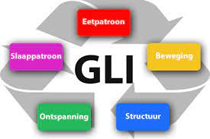
GLI: de feiten op een rij
Gecombineerde leefstijlinterventie (GLI)
Resultaten:
Gedurende het 2-jaar durende GLI-programma:
Circa 50% van de deelnemers maakt het traject helemaal af.
26% stopt in het 1e jaar.
35% stopt alsnog in het 2e jaar.
Uit eerdere updates blijkt dat een gebrek aan tijd en/of motivatie vaak de reden was om te stoppen.
Bron: https://www.rivm.nl/nieuws/aantal-deelnemers-gecombineerde-leefstijlinterventie-verder-gegroeid

Slide 12
GLI: de feiten op een rij
Gecombineerde leefstijlinterventie (GLI)
Het aantal deelnemers aan de GLI is in 2022 gestegen naar ruim 73.000: een stijging van 51% sinds eind mei 2022.
Gemiddeld verliezen deelnemers:
3,5% van hun gewicht na gemiddeld 9 maanden
De buikomgang neemt af met 3,4%
BMI met 1,2 kg/m²
RIVM: geen verschil tussen mensen met een lagere of hogere BMI bij de start met de GLI.
Bron: https://www.rivm.nl/nieuws/aantal-deelnemers-gecombineerde-leefstijlinterventie-verder-gegroeid

Slide 13
Medicatie bij obesitas
Mogelijke aangrijpingspunten:
Verminderen van eetlust
Stimuleren van verzadiging
Verhogen van het energieverbruik
Remmen van de vetabsorptie (Orlistat®)
Notes:
Bij mensen met obesitas werkt de regulatie van de eetlust en verzadiging anders dan bij mensen zonder obesitas. Ze hebben meer eetlust, zijn minder snel verzadigd en de beloning in de hersenen die normaal na voedselinname optreedt, is minder sterk (Kral et al. (²⁰¹⁸)). Ingrijpen daarop kan een effectieve strategie zijn. Voedsel dat de verzadiging stimuleert, zoals rijk aan eiwitten en voedingsvezels, lijkt een gunstig effect te hebben op de energie-inname en het lichaamsgewicht (Chambers et al. (²⁰¹⁵); Hansen et al. (²⁰¹⁹)). Met medicijnen kan het ingrijpen op het verzadigingsgevoel veel gerichter en effectiever gestuurd worden. Het voornaamste mechanisme waarop obesitasmedicatie tegenwoordig werkt, is dan ook het ingrijpen op het eetlustcentrum in de hersenen. Bij de medicijnen waarbij dit speelt, wordt dat onder het werkingsmechanisme toegelicht.
Het verhogen van de ruststofwisseling kan een aangrijpingspunt zijn, maar is complex en niet zonder risico’s. In het verleden (1933–1938) is in Amerika een medicijn goedgekeurd met de stof dinitrofenol (DNP) voor de behandeling van obesitas. Deze stof zet, net als bruin vetweefsel, in de mitochondriën energie om in warmte en niet in adenosinetrifosfaat (ATP), waardoor het energieverbruik wordt verhoogd. Het gevolg daarvan is gewichtsverlies, maar ook hyperthermie, tachycardie, overmatig zweten, versnelde ademhaling, hartstilstand en sterfte (Grundlingh et al. (²⁰¹¹)). Tot 2004 waren in Nederland afslanksupplementen met efedrine verkrijgbaar (al dan niet in combinatie met cafeïne). Efedrine verhoogt het energieverbruik en vermindert de eetlust. Het leidt tot gewichtsverlies, maar er is ook een verhoogde kans op hart- en vaatziekten, psychosen en slaapproblemen (FDA (²⁰⁰⁴); Yoo et al. (²⁰²¹)).
Mogelijk dat toekomstige medicatie die bruin vet activeert, veilig gaat zijn en een behandeling kan vormen voor obesitas en daaraan gerelateerde comorbiditeiten, al dan niet door een verhoging van het energieverbruik (Singh et al. (²⁰²¹)).
Een ander aangrijpingspunt is om de absorptie van vetten uit de voeding te verminderen, waardoor vetten (en dus calorieën) niet opgenomen kunnen worden en met de ontlasting het lichaam verlaten. maar wordt door het relatief geringe gewichtsverlies dat ermee behaald wordt en de ongewenste bijwerkingen nauwelijks gebruikt.

Slide 14
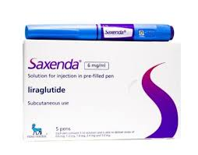
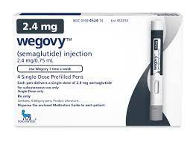
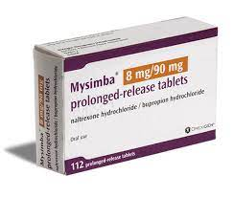
Geregistreerde medicatie bij Obesitas
GLP-agonisten
Liraglutide (Saxenda®) (beperkt) beschikbaar
Semaglutide (Wegovy®) zeer beperkt beschikbaar
Centraal werkende eetlustonderdrukker:
Naltrexon/bupropion (Mysimba®) beschikbaar
Reversibele remmer van lipasen
in het maag-darmkanaal: Orlistat®
Notes:
Ozempic – Wegovy is semaglutide: zelfde werkzame stof, ander indicatiegebied!
Ook goed om artsen erop te wijzen dat deze middelen worden aangeprijsd door influencers (net als GLP-agonisten die geregistreerd zijn bij DM2) om af te vallen, zonder dat sprake is van geregistreerde indicaties. Lange termijn effecten niet bekend, medicatie bewaking ontbreekt op deze manier. Kortom, ongewenste en gevaarlijke situatie.
Orlistat: Reversibele remmer van lipasen in het maag-darmkanaal. Het enzym wordt geremd waardoor triglyceriden in de voeding niet kunnen worden gehydrolyseerd tot absorbeerbare vrije vetzuren en monoglyceriden. Bij de aanbevolen dosering wordt de vetabsorptie met circa 30% verminderd.

Slide 15
Werkingsmechanisme GLP agonist bij Obesitas
Levenslang gebruiken
Notes:
Plaatje van novo nordisk: geeft een mooi overzicht van hoe de glp1 agonisten werken:
Wat is een GLP-1 receptor agonist?
De GLP-1 receptor agonist is een hormoon dat je darmen aanmaken nadat je hebt gegeten. Het zorgt ervoor dat je bloedsuikerspiegel goed blijft door de alvleesklier te helpen met het aanmaken van insuline en het remmen van een ander stofje(glucagon) dat je bloedsuikerspiegel verhoogt. GLP-1 zorgt er ook voor dat je minder honger hebt.
Werkingsmechanisme
GLP1-agonisten activeren de GLP-1 (glucagonachtige peptide-1)-receptor, dit leidt tot:
stimulering van de glucoseafhankelijke insulinesecretie door β-cellen van de pancreas;
onderdrukking van de glucagonafgifte, waardoor de hepatische glucoseafgifte daalt;
vertraging van de maaglediging, waardoor glucose uit voedsel minder snel wordt opgenomen;
toename van verzadigingsgevoel en vermindering van het gevoel van trek en honger (liraglutide, semaglutide).
Effect
verlaging van de bloedglucoseconcentratie;
vermindering van energie-inname en hierdoor gewichtsafname (liraglutide, semaglutide).
GLP1-agonisten veroorzaken, vooral bij aanvang van de behandeling, veel gastro-intestinale bijwerkingen zoals misselijkheid, braken en diarree. De NIV-richtlijn adviseert vanwege de kans op dehydratie bij het optreden hiervan, met name bij ouderen, voorzorgsmaatregelen te nemen om een vochttekort te voorkomen.
Gebruik stoppen
Het effect van stoppen met GLP-1-agonisten op het cardiovasculaire risico is nog niet onderzocht. Wel blijkt uit de STEP-4-studie, gericht op gewichtsverlies, dat stoppen met semaglutide na 20 weken leidt tot hernieuwde gewichtstoename, ondanks voortgezet dieet en beweging.⁶
Dit suggereert dat langdurig gebruik nodig is om gewichtsverlies te behouden. Dit onderzoek keek uitsluitend naar gewichtsverlies bij mensen zonder diabetes en niet naar cardiovasculaire uitkomsten. Hiermee blijft de vraag open of GLP-1-agonisten levenslang noodzakelijk zijn voor blijvende effecten op cardiovasculaire gezondheid, maar het lijkt waarschijnlijk dat dit wel het geval is.
GLP-1-agonisten bootsten de werking van het hormoon GLP-1 na, een hormoon dat door gespecialiseerde L-cellen in het einde van de dunne darm en de dikke darm wordt gevormd als reactie op voedselinname (vetzuren, glucose, aminozuren) en galzouten (Gribble et al. (²⁰²¹)). Vanuit de darm kan GLP-1 via de bloedcirculatie de lever, alvleesklier en het eetlustcentrum in de hersenen (hypothalamus) bereiken en zich daar aan de GLP-1-receptoren binden (Van Bloemendaal et al. (²⁰¹⁴)). GLP-1 kan zich ook aan de GLP-1-receptoren in de dunne darm binden en via zenuwen het eetlustcentrum in de hersenen bereiken.
Liraglutide activeert de GLP-1-receptoren in de lever, alvleesklier en het eetlustcentrum in de hersenen (onder andere de POMC-neuronen). Dat leidt tot:
stimulering van de insuline-afgifte;
onderdrukking van de glucagonafgifte;
vertraging van de maaglediging;
een toename van het verzadigingsgevoel na een maaltijd; en
een vermindering van de eetlust/honger.
De gevolgen daarvan zijn een verlaging van de bloedglucosespiegel, een verminderde energie-inname en gewichtsverlies. De vertraagde maaglediging, toename van de verzadiging en vermindering van de eetlust/honger worden verantwoordelijk gehouden voor het gunstige effect van liraglutide op het lichaamsgewicht (Van Bloemendaal et al. (²⁰¹⁴); Verdich et al. (²⁰⁰¹)).
Aanvankelijk werden GLP-1-agonisten als medicijn ingezet voor de behandeling van DM2 vanwege de positieve effecten op de glykemische controle. Nadat gebleken was dat deze medicijnen ook tot een substantieel gewichtsverlies leidden, is obesitas er als indicatie bijgekomen.
Er zijn momenteel vijf RCT’s met een studieduur van ≥ 56 weken waarin liraglutide is vergeleken met placebo (tab. 1). Op de langstdurende studie na werden liraglutide en placebo gegeven als aanvulling van een leefstijlinterventie (energiebeperking en lichaamsbeweging). De langstdurende studie betrof deelnemers met diabetes mellitus type 2 en daar kregen beide groepen de gebruikelijke standaardzorg. Het gewichtsverlies in die studies varieerde van 8,6 % na 56 weken tot 10,5 % na 108 weken vergeleken met placebo. Ruim de helft van de deelnemers had na 108 weken een gewichtsverlies van ≥ 5 %, terwijl dat in de placebogroep bij 11,5 % het geval was.
Tabel 2 Effect van liraglutide op cardiovascualire risicofactoren. Bron: Singh en Singh ((²⁰²⁰))
Medicijn Saxenda lichaamsgewicht ↓↓ systolische bloeddruk↓↓ hartritme↑ lipidenN↓ glucose↓↓
N = geen verandering.↓ = bescheiden verlaging.↓↓ = matige verlaging.↓↓↓ = robuuste verlaging.↑ = bescheiden verhoging.
Wanneer na 12 weken met 3,0 mg/dag (onderhoudsdosis) het aanvankelijke gewicht niet met ten minste 5 % is afgenomen, moet overwogen worden om de behandeling te staken.

Slide 16
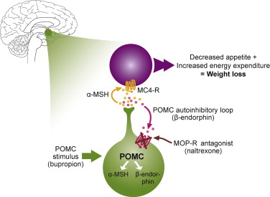
Werkingsmechanisme medicatie bij Obesitas
Naltrexon/bupropion (Mysimba®)
Naltrexon is een opioïd-antagonist.
Bupropion remt de heropname van noradrenaline en dopamine
Bupropion activeert de POMC-neuronen in de hypothalamus → eetlustremming
Naltrexon blokkeert de negatieve feedbackloop
op de POMC-neuronen. Versterkt effect van
bupropion op de POMC-neuronen.
Naltrexon/bupropion verhoogt het energieverbruik
Levenslang gebruiken
Notes:
Naltrexon en bupropion hebben mogelijk een synergetisch effect op de delen van de hersenen die de voedselinname, de energie-inname en het plezier in eten reguleren, te weten de nuclei arcuati van de hypothalamus en het mesolimbische dopaminerge rewardsysteem. Het precieze mechanisme is nog niet helemaal opgehelderd, maar bupropion activeert in de hypothalamus de POMC-neuronen die een remmend effect hebben op de voedselinname (par. Stimuleren van de eetlust en verzadiging). Naltrexon verhindert mogelijk het negatieve terugkoppelingssysteem op de POMC-neuronen, waardoor de neuronen langer en krachtiger geactiveerd blijven. Daarnaast vermindert het mogelijk de belonende waarde van voedsel.
Wanneer na 16 weken het aanvankelijke gewicht niet met ten minste 5 % is afgenomen, dient de behandeling gestaakt te worden.

Slide 17
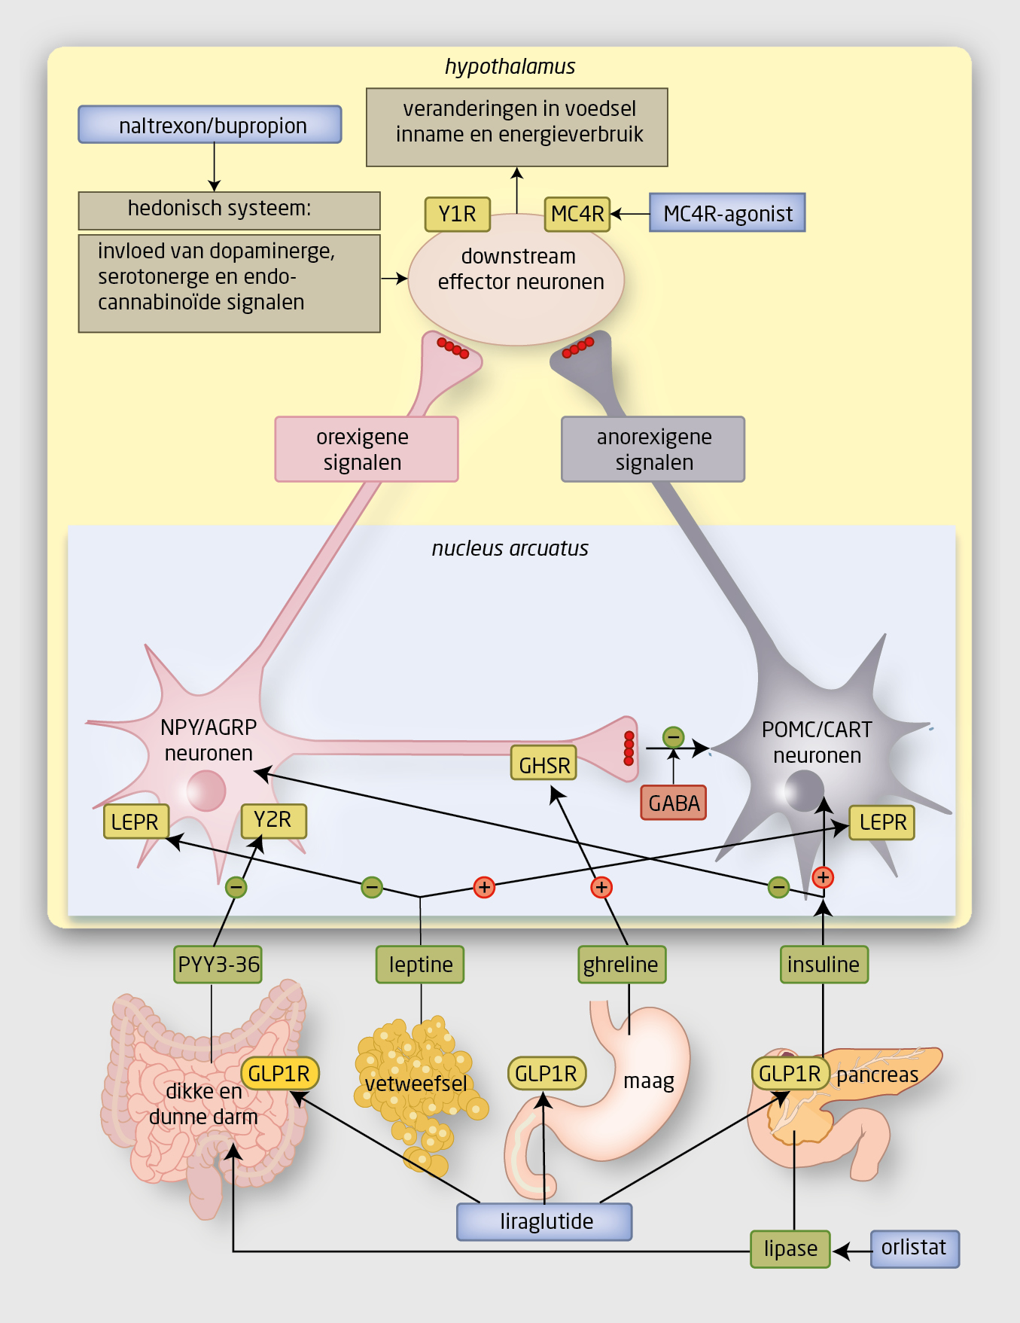

Slide 18
Overwegingen
Doel medicatie is gewichtsafname 5-10%, ‘gezond’ BMI niet haalbaar
Doel is beperking van lange termijn risico’s van obesitas
Levenslang gebruiken
Bijwerkingen (maagdarmklachten, hoofdpijn, slapeloosheid etc.)
Combineren met spiermassa vergroting helpt basaal metabolisme verhogen → oppassen voor toename hongergevoel
Altijd combineren met begeleiding naar gedragsverandering door bijv. leefstijlcoach
Emotie eten of eetstoornis wordt niet verholpen → psychosociale begeleiding/eetstoorniskliniek
Oorzaak obesitas óók door omgevingsfactoren
Cave stigmatisering
Notes:
Wees realistisch: een gezond BMI is niet altijd haalbaar
Iemand die afvalt naar 80kg heeft het veel moeilijker dan iemand die altijd 80kg heeft gewogen
Bijwerkingen: wachten met verhoogstap

Slide 19
Overzicht medicatie bij diabetes
Metformine
Su-derivaten
Insulines
Dpp4 remmers
Glp1 agonisten
Sglt2 remmers
Gip/glp1 agonist

Slide 20
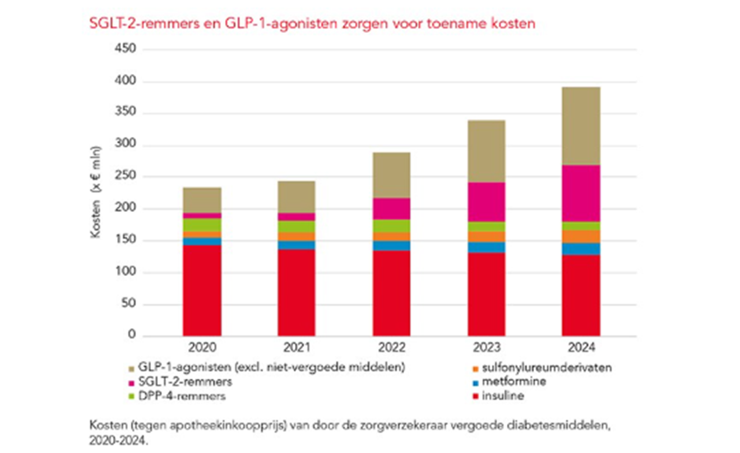
Gebruik SGLT-2 remmers neemt toe
Aantal gebruikers SGLT-2 nam in 2024 toe met 64.000 t.o.v 2023 tot bijna 250.000.
Dat is 6x zo hoog als in 2021 (toen NHG standaard verscheen met SGLT-2 als 1e keus bij hoog risico groep)
T.o.v 2023 namen de kosten van SGLT-2 remmers in 2024 toe met 28 miljoen (+45%) tot zo’n 90 miljoen euro.
NB in 2024 hebben SGLT-2 remmers een nog prominentere plaats gekregen in de NHG standaarden HF en DM2 …

Slide 21
Werkingsmechanisme SGLT-2 remmer

Slide 22
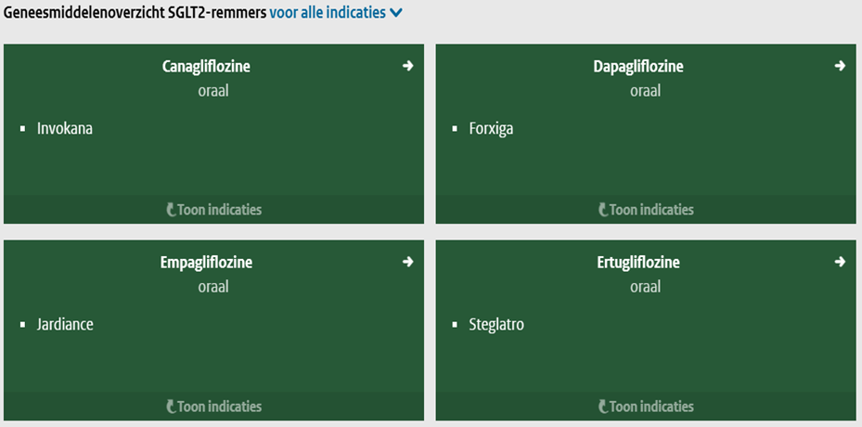
Overzicht SGLT-2

Slide 23
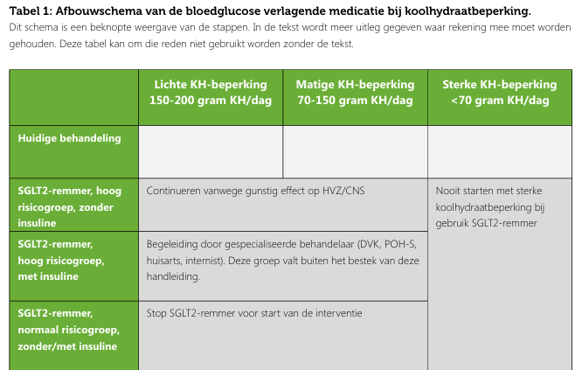
Wel of niet KH beperking bij SGLT-2?
‘Bepaalde omstandigheden dragen bij aan het verhogen van het risico op een ketoacidose: een sterk koolhydraatbeperkt voedingspatroon (< 70gr KH/dag), acute ziekte of infectie, trauma, operatie, dreigende dehydratie & het afbouwen van insuline tijdens SGLT-2 gebruik. ‘

Slide 24
(Mogelijke) samenwerking apo - diëtist
De apotheker/apotheekteam:
Geeft uitleg aan gebruiker SGLT-2 over risico’s strenge KH beperking
Verwijst –desgewenst- naar diëtist voor begeleiding bij KH beperking
De diëtist:
Ontraadt strenge KH beperking bij gelijktijdig SGLT-2 gebruik
Consulteert evt. apotheker (o.a. : risicofactoren, tijdelijk staken)
Goede vastlegging/registratie
Periodiek de boodschap herhalen bij chronische gebruikers (APO en diëtist)
NB stem dit altijd af binnen driehoek:
HA/POH – diëtist- apotheek
Notes:
Acties bij apothekers: nog niet standaard geïmplementeerd/nieuwe middelen: werkwijzes moeten nog finetuning vinden.

Slide 25
Werkingsmechanisme GLP-1 agonisten
Notes:
Plaatje van novo nordisk: geeft een mooi overzicht van hoe de glp1 agonisten werken:
Wat is een GLP-1 receptor agonist?
De GLP-1 receptor agonist is een hormoon dat je darmen aanmaken nadat je hebt gegeten. Het zorgt ervoor dat je bloedsuikerspiegel goed blijft door de alvleesklier te helpen met het aanmaken van insuline en het remmen van een ander stofje(glucagon) dat je bloedsuikerspiegel verhoogt. GLP-1 zorgt er ook voor dat je minder honger hebt.
Werkingsmechanisme
GLP1-agonisten activeren de GLP-1 (glucagonachtige peptide-1)-receptor, dit leidt tot:
stimulering van de glucoseafhankelijke insulinesecretie door β-cellen van de pancreas;
onderdrukking van de glucagonafgifte, waardoor de hepatische glucoseafgifte daalt;
vertraging van de maaglediging, waardoor glucose uit voedsel minder snel wordt opgenomen;
toename van verzadigingsgevoel en vermindering van het gevoel van trek en honger (liraglutide, semaglutide).
Effect
verlaging van de bloedglucoseconcentratie;
vermindering van energie-inname en hierdoor gewichtsafname (liraglutide, semaglutide).
GLP1-agonisten veroorzaken, vooral bij aanvang van de behandeling, veel gastro-intestinale bijwerkingen zoals misselijkheid, braken en diarree. De NIV-richtlijn adviseert vanwege de kans op dehydratie bij het optreden hiervan, met name bij ouderen, voorzorgsmaatregelen te nemen om een vochttekort te voorkomen.
Gebruik stoppen
Het effect van stoppen met GLP-1-agonisten op het cardiovasculaire risico is nog niet onderzocht. Wel blijkt uit de STEP-4-studie, gericht op gewichtsverlies, dat stoppen met semaglutide na 20 weken leidt tot hernieuwde gewichtstoename, ondanks voortgezet dieet en beweging.⁶
Dit suggereert dat langdurig gebruik nodig is om gewichtsverlies te behouden. Dit onderzoek keek uitsluitend naar gewichtsverlies bij mensen zonder diabetes en niet naar cardiovasculaire uitkomsten. Hiermee blijft de vraag open of GLP-1-agonisten levenslang noodzakelijk zijn voor blijvende effecten op cardiovasculaire gezondheid, maar het lijkt waarschijnlijk dat dit wel het geval is.
GLP-1-agonisten bootsten de werking van het hormoon GLP-1 na, een hormoon dat door gespecialiseerde L-cellen in het einde van de dunne darm en de dikke darm wordt gevormd als reactie op voedselinname (vetzuren, glucose, aminozuren) en galzouten (Gribble et al. (²⁰²¹)). Vanuit de darm kan GLP-1 via de bloedcirculatie de lever, alvleesklier en het eetlustcentrum in de hersenen (hypothalamus) bereiken en zich daar aan de GLP-1-receptoren binden (Van Bloemendaal et al. (²⁰¹⁴)). GLP-1 kan zich ook aan de GLP-1-receptoren in de dunne darm binden en via zenuwen het eetlustcentrum in de hersenen bereiken.
Liraglutide activeert de GLP-1-receptoren in de lever, alvleesklier en het eetlustcentrum in de hersenen (onder andere de POMC-neuronen). Dat leidt tot:
stimulering van de insuline-afgifte;
onderdrukking van de glucagonafgifte;
vertraging van de maaglediging;
een toename van het verzadigingsgevoel na een maaltijd; en
een vermindering van de eetlust/honger.
De gevolgen daarvan zijn een verlaging van de bloedglucosespiegel, een verminderde energie-inname en gewichtsverlies. De vertraagde maaglediging, toename van de verzadiging en vermindering van de eetlust/honger worden verantwoordelijk gehouden voor het gunstige effect van liraglutide op het lichaamsgewicht (Van Bloemendaal et al. (²⁰¹⁴); Verdich et al. (²⁰⁰¹)).
Aanvankelijk werden GLP-1-agonisten als medicijn ingezet voor de behandeling van DM2 vanwege de positieve effecten op de glykemische controle. Nadat gebleken was dat deze medicijnen ook tot een substantieel gewichtsverlies leidden, is obesitas er als indicatie bijgekomen.
Er zijn momenteel vijf RCT’s met een studieduur van ≥ 56 weken waarin liraglutide is vergeleken met placebo (tab. 1). Op de langstdurende studie na werden liraglutide en placebo gegeven als aanvulling van een leefstijlinterventie (energiebeperking en lichaamsbeweging). De langstdurende studie betrof deelnemers met diabetes mellitus type 2 en daar kregen beide groepen de gebruikelijke standaardzorg. Het gewichtsverlies in die studies varieerde van 8,6 % na 56 weken tot 10,5 % na 108 weken vergeleken met placebo. Ruim de helft van de deelnemers had na 108 weken een gewichtsverlies van ≥ 5 %, terwijl dat in de placebogroep bij 11,5 % het geval was.
Tabel 2 Effect van liraglutide op cardiovascualire risicofactoren. Bron: Singh en Singh ((²⁰²⁰))
Medicijn Saxenda lichaamsgewicht ↓↓ systolische bloeddruk↓↓ hartritme↑ lipidenN↓ glucose↓↓
N = geen verandering.↓ = bescheiden verlaging.↓↓ = matige verlaging.↓↓↓ = robuuste verlaging.↑ = bescheiden verhoging.
Wanneer na 12 weken met 3,0 mg/dag (onderhoudsdosis) het aanvankelijke gewicht niet met ten minste 5 % is afgenomen, moet overwogen worden om de behandeling te staken.

Slide 26
Overzicht GLP-1
En G2:
(GIP + GLP-1)
Notes:
TIrzepatide is een langwerkende, selectieve ‘glucoseafhankelijke insulinotrope polypeptide’ (GIP) en ‘glucagonachtige peptide-1’ (GLP-1) receptoragonist. De activiteit op de GIP-receptor is vergelijkbaar met het lichaamseigen GIP-hormoon, terwijl de activiteit op de GLP1-receptor lager is in vergelijking met het lichaamseigen GLP1-hormoon. Beide receptoren zijn aanwezig op o.a. de β-cellen van de pancreas, in het maag-darmkanaal en de hersenen. GIP-receptoren zijn ook aanwezig op adipocyten.
Glykemische controle
Tirzepatide verlaagt de nuchtere en postprandiale glucosespiegel bij diabetes type 2 via verschillende mechanismen. Het verhoogt de glucosegevoeligheid van de β-cellen in de pancreas, het verbetert de insulinesecretie van de eerste en tweede fase op een glucoseafhankelijke manier, het verbetert de insulinegevoeligheid en het verlaagt de glucagonspiegel. Tirzepatide vertraagt tevens de maaglediging (vooral in het begin van de behandeling), waardoor glucose uit een maaltijd minder snel wordt opgenomen.
Gewichtsverlies
Tirzepatide activeert GIP- en GLP1-receptoren op neuronen in hersengebieden die betrokken zijn bij de regulering van eetlust en voedselinname. Ook activeert het GIP-receptoren op adipocyten; hierdoor worden de glucose-opname en de lipide-opname en lipolyse gereguleerd. Tirzepatide verhoogt het gevoel van verzadiging en volheid en vermindert het hongergevoel, waardoor de energie-inname afneemt. Ook vermindert het de intensiteit van 'food cravings' en de voorkeur voor voedingsmiddelen met veel suiker en vet. Het lichaamsgewicht neemt af, met name door vermindering van de lichaamsvetmassa.

Slide 27
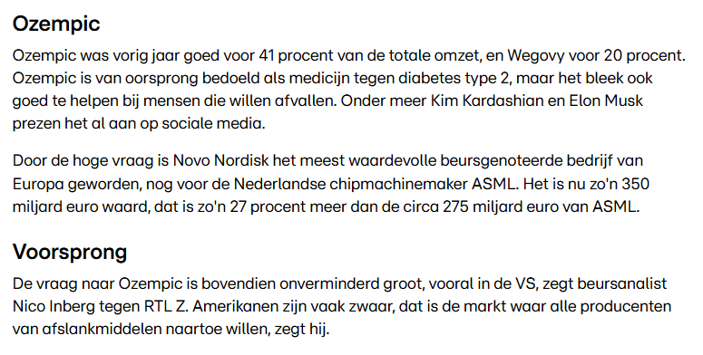
5 feb 2024

Slide 28
Gebruik GLP-1 agonisten neemt toe
Aantal gebruikers GLP-1 is verdubbeld in 2024 t.o.v 2023 tot 120.000.
T.o.v 2023 namen de kosten van GLP-1 agonisten in 2024 toe met 24 miljoen (+24%) tot zo’n 121 miljoen euro.
De GLP-1 agonisten en SGLT-2 remmers zijn goed voor meer dan de helft van de totale kosten aan diabetesmedicatie (= 392 miljoen euro in 2024).
Per saldon stegen de kosten aan diabetesmedicatie in 2024 met 51 miljoen euro (+ 15%)

Slide 29
Associatie GLP-1(/GIP) behandeling & verlies spiermassa
Changes in lean body mass with glucagon-like peptide-1-based therapies and mitigation strategies. Neeland et al. (2024) |
Diabetes, Obesity and Metabolism | DOI: 10.1111/dom.15728

Slide 30
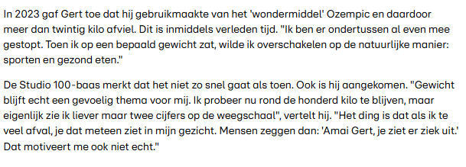
21 feb 2025

Slide 31
Aanbeveling = Benadruk bij gebruik GLP-1 (/GIP)agonisten:
voldoende eiwitinname
bij iedere hoofdmaaltijd in combinatie met krachttraining!!

Slide 32
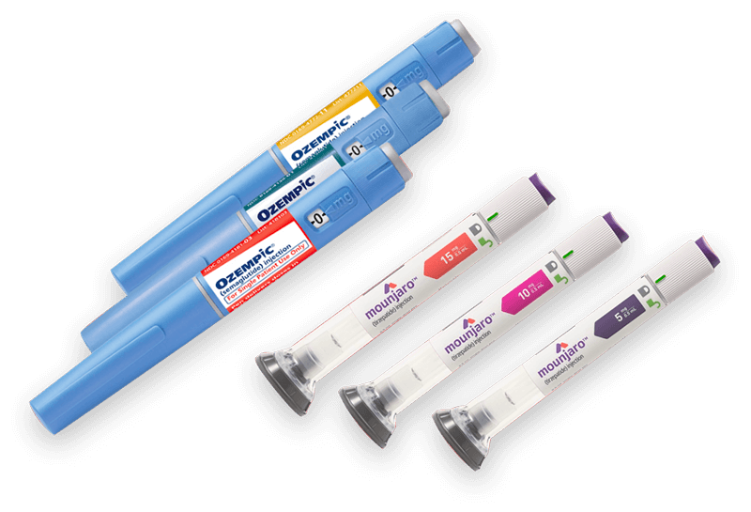
(Mogelijke) samenwerking apo - diëtist
De apotheker/apotheekteam:
Geeft uitleg aan gebruiker GLP-1/(GIP) over risico’s verlies spiermassa
Benadrukt belang krachtoefeningen & voldoende eiwitinname
Verwijst –desgewenst- naar diëtist voor begeleiding bij gezonde voeding en voldoende eiwitinname
De diëtist:
Monitort lichaamssamenstelling (mn spiermassa) tijdens GLP-1/(GIP) gebruik
Consulteert evt. apotheker
Goede vastlegging/registratie
Periodiek de boodschap herhalen bij chronische gebruikers (APO en diëtist)
NB stem dit altijd af binnen driehoek:
HA/POH – diëtist - apotheek

Slide 33
Niet vergeten: belemmerende comedicatie bij leefstijl
Gewichtstoename:
SUD’s, insulines, TZD’s
Psychofarmaca
Anti epileptica
Betablokkers
Alfa blokkers
Antihistaminica
Corticosteroiden
PPI’s
Beperking beweging:
Statines
Beta blokkers

Slide 34
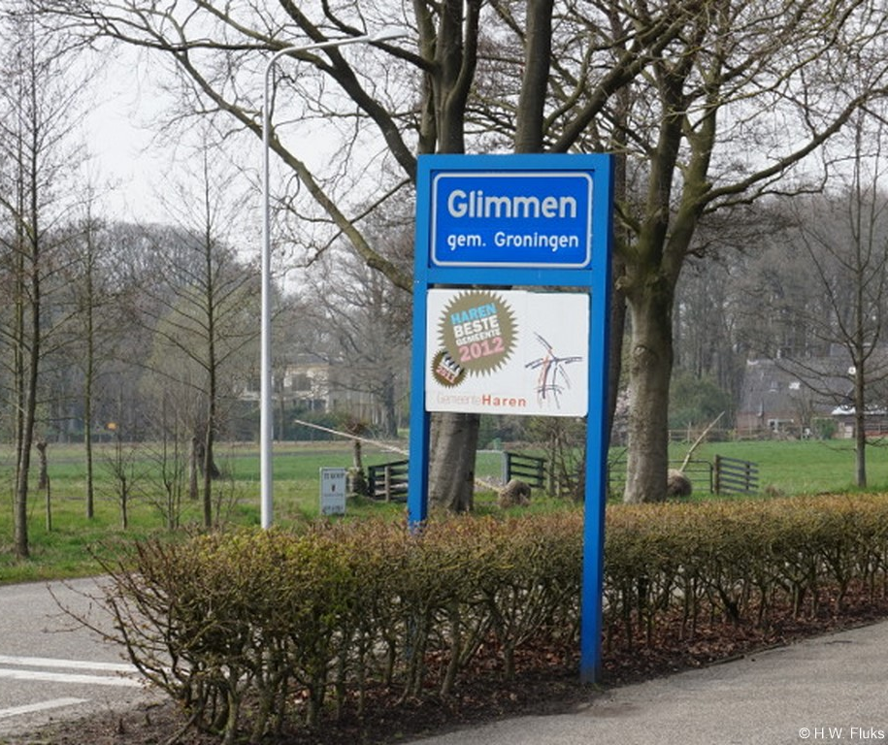
(Mogelijke) samenwerking apo - diëtist
De diëtist:
Verwijst naar de (leefstijl)apotheker voor een GLI-M check als een client meerdere medicijnen gebruikt
De apotheker/apotheekteam:
Voert de GLI-M check uit en overleg met de voorschrijver of er evt. alternatieven zijn
Communiceert e.e.a. met patiënt en met diëtist
Goede vastlegging/registratie
NB stem dit altijd af binnen driehoek:
HA/POH – diëtist - apotheek

Slide 35
Take home
(Leefstijl)apothekers en diëtisten kunnen op verschillende gebieden samenwerken, bijv. bij :
SGLT-2 & koolhydraatbeperking
GLP-1 en behoud spiermassa
belemmerende medicatie om af te vallen
Verwijs naar elkaar e/o consulteer elkaar
Verspreid dezelfde boodschap (herhaling = goed)
Advies: kies 1 onderwerp uit en benader de (leefstijl) apotheker bij jou in de buurt & ga samen aan de slag
Notes:
Doel is metabole gezondheid verbeteren/optimaliseren om complicaties te voorkomen of de verminderen…

